Slide 1
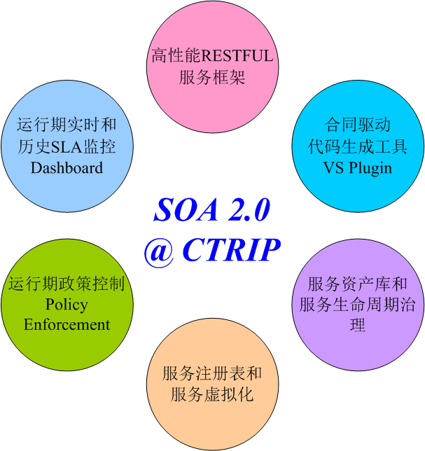
-by William

Slide 2
Agenda
SOA 2.0功能亮点(Feature Highlight)
SOA 2.0开发模型和治理流程
SOA 2.0架构和设计
SOA 2.0开发实战(Demo)
Q&A

Slide 3

SOA 2.0高层目标
促进业务对齐和敏捷(Business Alignment & Agility)；
统一的编程模型和开发流程(Unified Programming Model & Development Process), 取得高速行进中的一致步调；
强化反馈环(Strength Feedback Loop)，降低失败成本；
政策和控制(Policy Enforcement);
测试友好(Testing Friendly);
部署友好(Deployment Friendly);
运维友好(Ops Friendly);

Slide 4

功能亮点 – 运行时框架
可插拔式序列化(Pluggable Serialization)，同时支持XML, JSON, ProtoBuf(binary)等序列化格式;
同时支持RESTful和RPC调用方式;
统一的错误处理模型(Unified Error Handling Model);
统一的请求验证模型(Unified Request Validation Model);
集成的容错，服务过载自动限流功能(Rate Limiting);
集成的HealthCheck功能;
集成服务元数据(Service Metadata)文档页面;
支持服务自动发现
支持IIS部署
支持Ajax, JSONP等Web 2.0调用方式
支持ql.io等服务组合框架

Slide 5
功能亮点 – 代码生成工具
统一的契约优先(Contract First)开发模型，基于接口编程；
集成Visual Studio开发环境；
支持从Xml Schema自动推导和生成WSDL；
支持服务端接口(Stub)和客户端强类型代理(type-safe proxy)的自动生成；
支持从WSDL/XSD自动生成代码文档(Code Comments auto-generation from WSDL/XSD)；

Slide 6
功能亮点 – 测试支持
支持浏览器测试(ad-hoc testing)；
支持self-hosting单元和集成测试；
支持SOAPUI自动化集成测试，JMeter自动化性能和压力测试；
集成CTrip自动化测试环境；

Slide 7
功能亮点 – 服务资产库 和服务治理
统一的服务元数据库(Service Repository, Single Source of Truth)；
服务生命周期治理(Service Lifecycle Governance);
服务运行期政策控制(Policy Enforcement);
服务白名单(ip & appid)
Rate Limiting
服务动态配置(服务markdown, 电路超时设置, log request error)

Slide 8
功能亮点 – 运行期监控
实时SLA监控(call count, latency, response size, error rate, etc)；
支持集群实时监控；
历史性能监控(集成central logging/tracing/metrics)；
告警

Slide 9
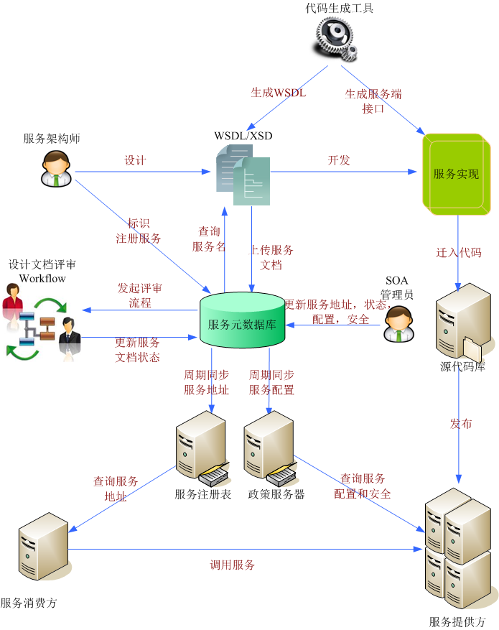
SOA 2.0 架构和治理流程

Slide 10
SOA 2.0支持服务概念
服务元数据库(SOA Repository) 负责服务注册，服务治理，路由配置，服务安全和配置
注册表服务(SOA Registry Service) 负责运行期服务发现和路由
政策服务(SOA Policy Service) 运行期安全和配置

Slide 11
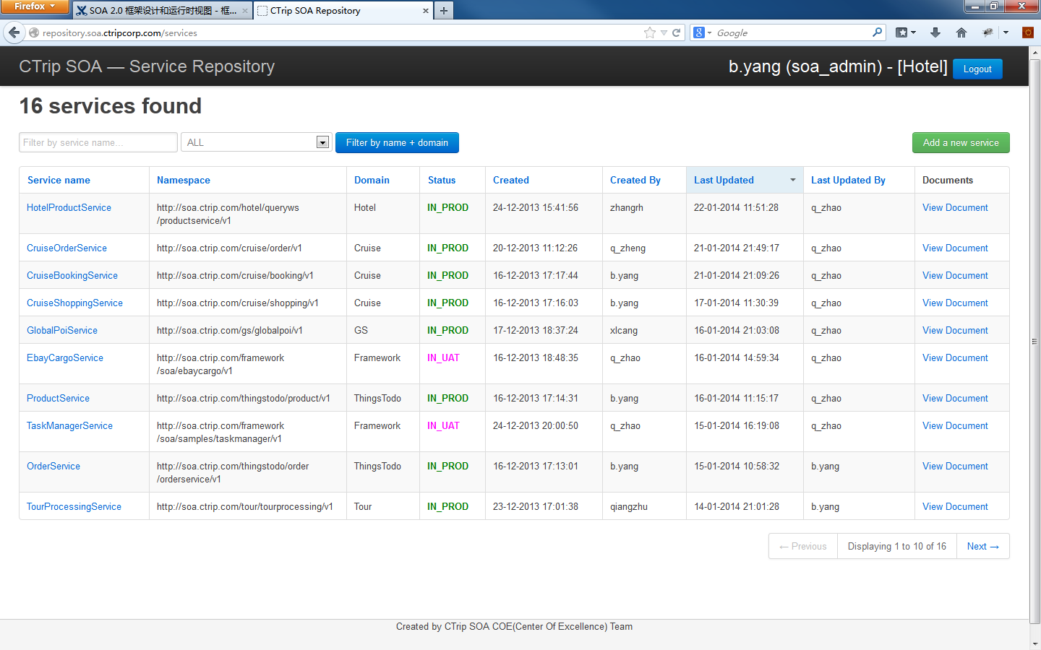
SOA Repository

Slide 12
SOA 2.0部署架构 - Registry

Slide 13
SOA 2.0部署架构 - Policy

Slide 14
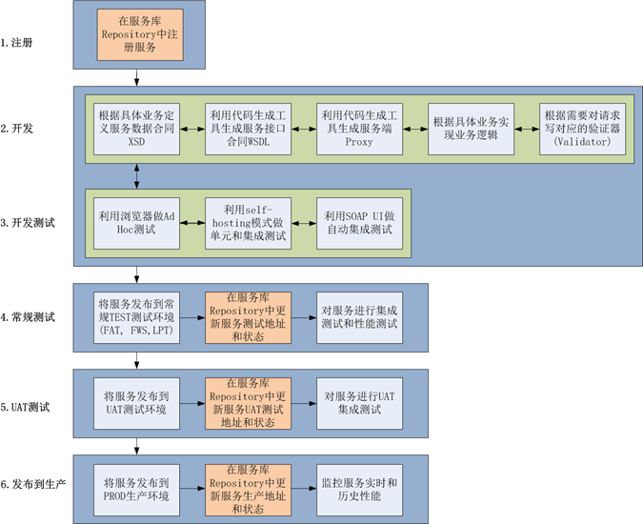
SOA 2.0开发、测试和部署流程

Slide 15
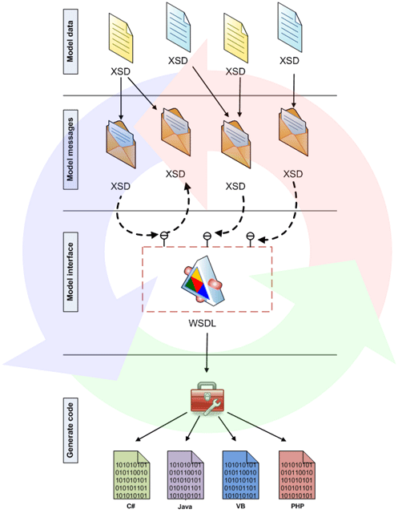
SOA 2.0 编程模型

Slide 16
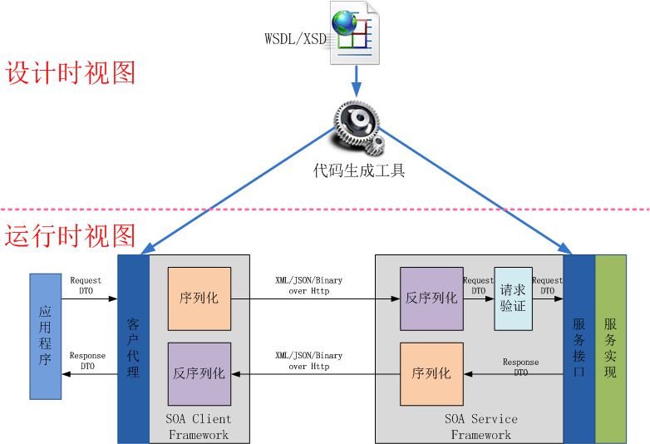
SOA 2.0设计和运行时视图

Slide 17
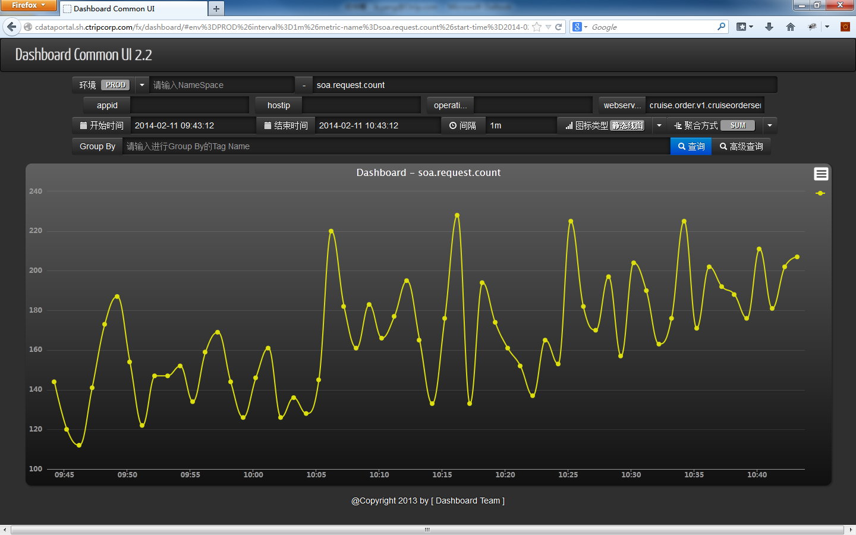
SOA 2.0 Metrics

Slide 18
SOA 2.0 性能
影响因素: 硬件，网络，后台计算逻辑，Payload size，序列化器，并发
实测最佳性能可达10000 Requests/Second
序列化器比较：
序列化性能:ProtoBuf(binary) > Json > Xml
Payload size: ProtoBuf(binary) < Json < Xml
可读性 : Xml > Json > ProtoBuf(binary)
最佳实践：
大Payload size要分页
一般应用建议Xml，性能要求高建议ProtoBuf，Ajax调用建议Json

Slide 19
SOA 2.0开发实战(Demo)

Slide 20
SOA 2.0和ESB的差异
开发模型 契约优先，codegen，基于接口编程 vs 代码优先；
服务粒度 粗粒度服务(service with operations) vs 细粒度服务(request type as service)；
序列化 多种序列化(XML, Json, ProtoBuf)，stream based vs XML序列化, string based；
服务调用风格 REST/PRC mixed vs RPC

Slide 21
ESB to SOA 2.0移植

Slide 22
SOA 2.0开发和支持团队
框架开发和支持 -赵强(q_zhao@Ctrip.com)
Repository开发和支持 -吴振(z_wu@Ctrip.com)
项目管理，接入支持 -周琦(zhou_q@Ctrip.com)
开发经理 -杨波(b.yang@Ctrip.com)
SOA 2.0项目邮件组 - RDkjsoa@Ctrip.com

Slide 23
参考
SOA 2.0 Confluence
http://conf.ctripcorp.com/pages/viewpage.action?spaceKey=FRAM&title=SOA2.0
SOA 2.0概述
http://conf.ctripcorp.com/pages/viewpage.action?pageId=23862354
SOA 2.0服务开发和治理流程
http://conf.ctripcorp.com/pages/viewpage.action?pageId=23875098
http://conf.ctripcorp.com/pages/viewpage.action?pageId=23863885
SOA 2.0框架设计和运行时视图
http://conf.ctripcorp.com/pages/viewpage.action?pageId=23864002
创建你的第一个SOA 2.0服务
http://conf.ctripcorp.com/pages/viewpage.action?pageId=23862624
契约优先(Contract First)服务开发向导
http://conf.ctripcorp.com/pages/viewpage.action?pageId=23877472
SOA 2.0相关配置地址
http://conf.ctripcorp.com/pages/viewpage.action?pageId=23864460
SOA 2.0客户和服务端Metrics
http://conf.ctripcorp.com/pages/viewpage.action?pageId=23868774

Slide 24


